Slide 1

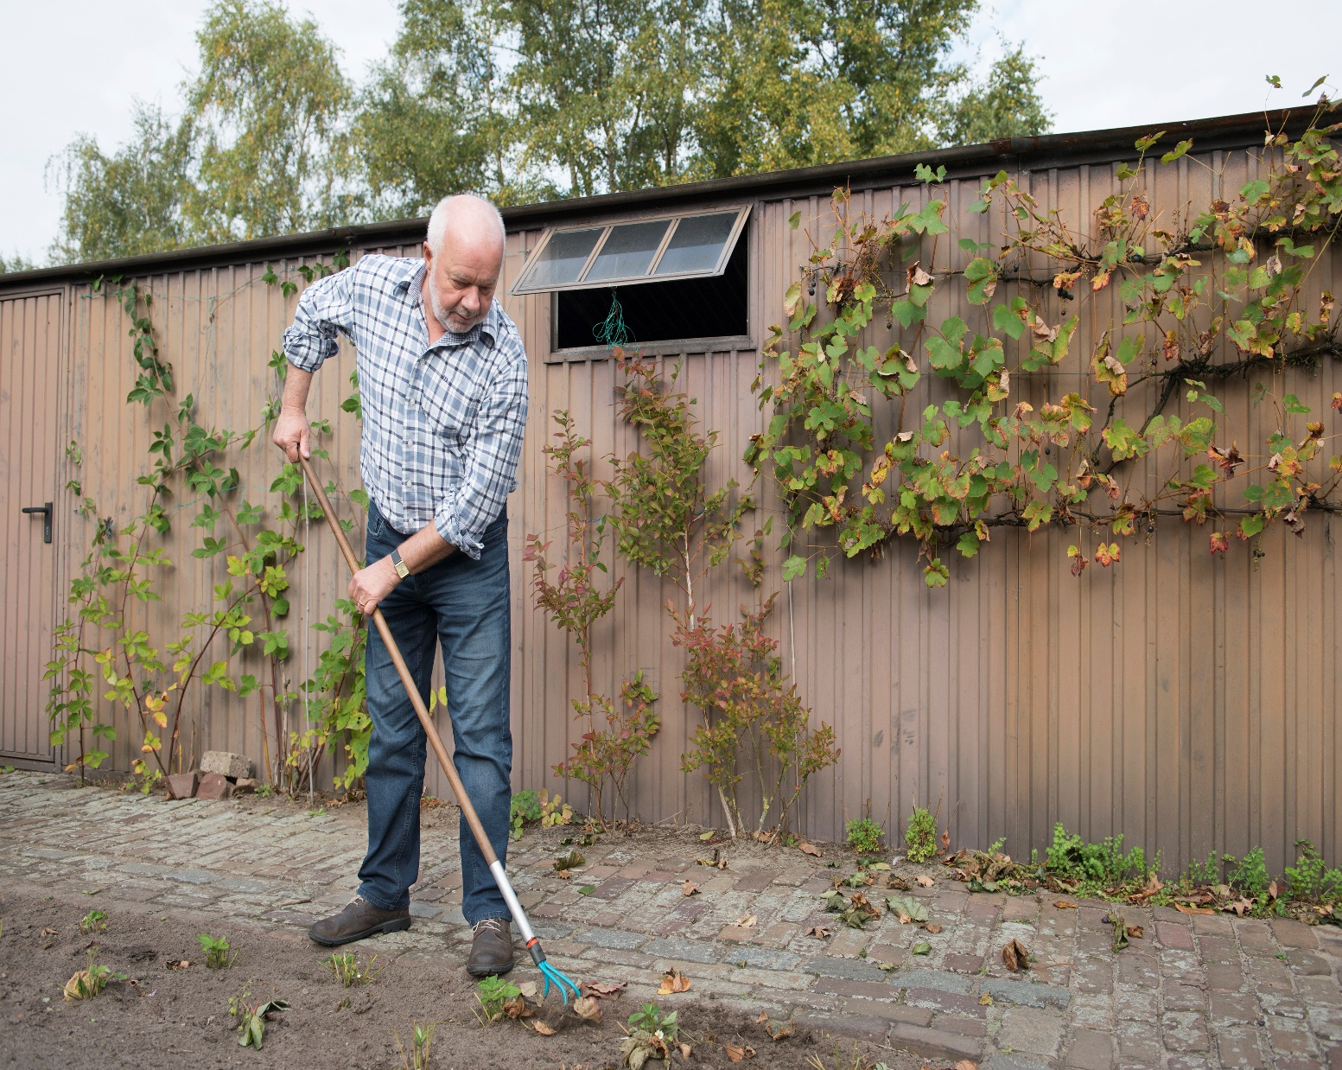
Bewegen Op Verwijzing

Slide 2
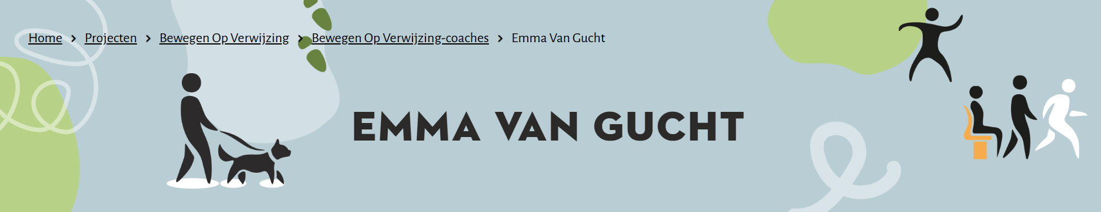
Master in de bewegings- en sportwetenschappen
Bewegen Op Verwijzing-coach Ninove en Geraardsbergen
Therapeutisch medewerker in Psychiatrie

Slide 3

Bewegen Op Verwijzing
Bewegen Op Verwijzing helpt mensen op weg naar een actiever leven aan de hand van professionele coaching en een beweegplan op maat.

Slide 4
Voor wie is Bewegen Op Verwijzing?

Slide 5


Wie komt in aanmerking?
Personen die aanbeveling beweging en/of langdurig zitten niet halen

Slide 6

Wie komt in aanmerking?
Personen die aanbeveling beweging en/of langdurig zitten niet halen
Minder langdurig, onafgebroken zitten

Slide 7
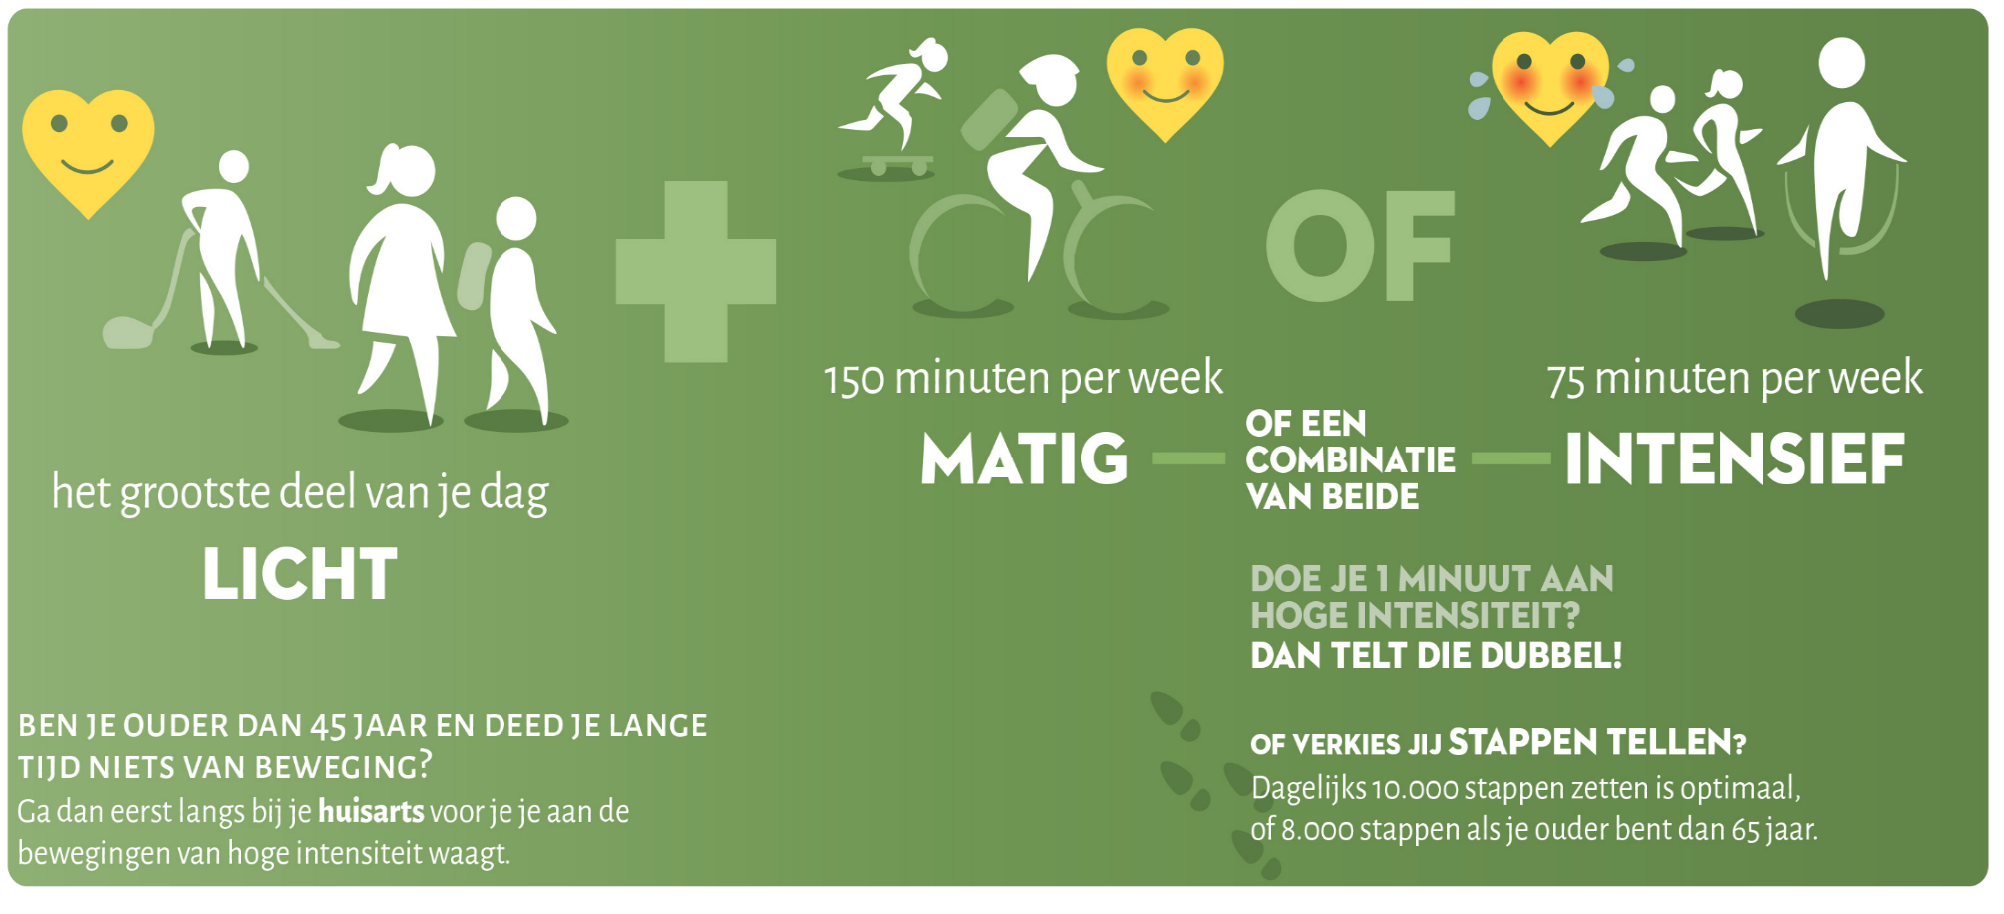
Wie komt in aanmerking?
Personen die aanbeveling beweging en/of langdurig zitten niet halen
Notes:
150-300 minuten per week bewegen aan matige intensiteit of
75-150 minuten per week bewegen aan hoge intensiteit of
Een equivalente combinatie waarbij 1 minuut bewegen aan hoge intensiteit telt voor 2 min aan matige.

Slide 8
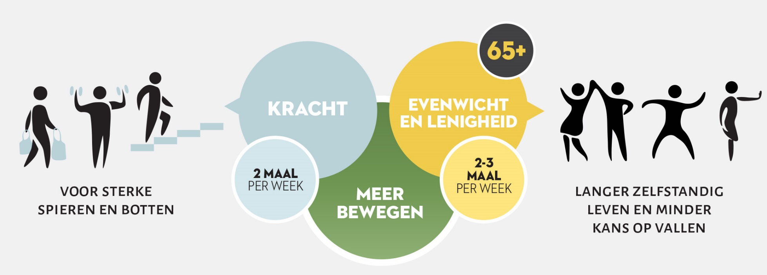
Wie komt in aanmerking?
Personen die aanbeveling beweging en/of langdurig zitten niet halen

Slide 9
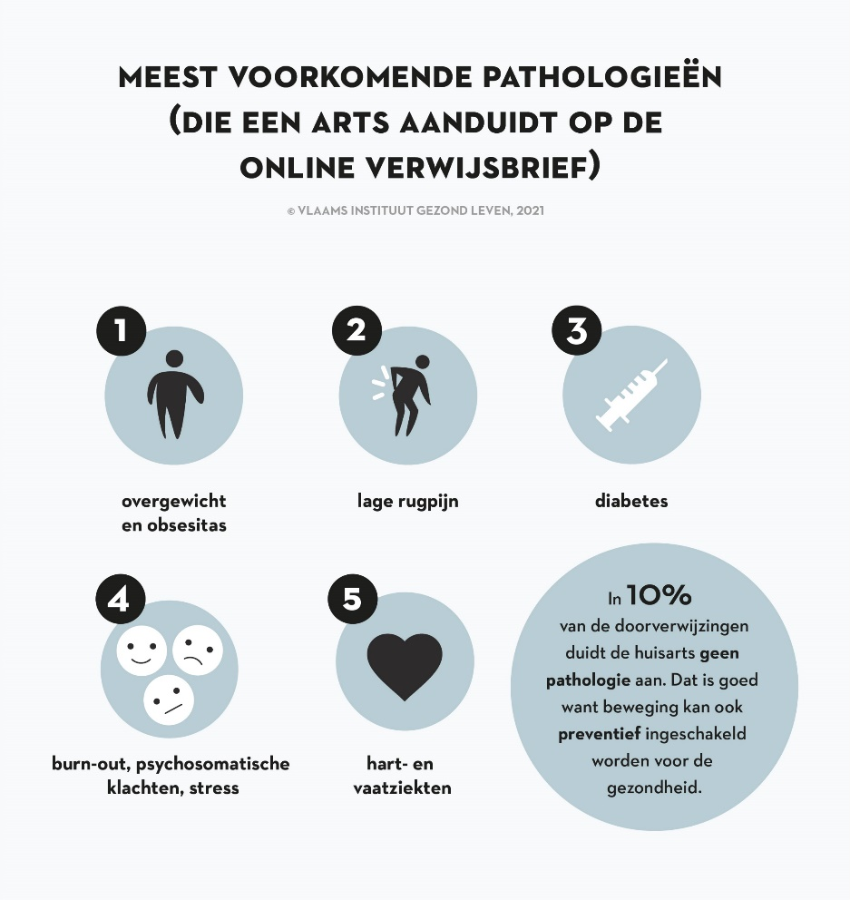
Bewegen bij ziekte
Specifieke beweegaanbevelingen per ziekte?
www.bewegenbijziekte.be
Ook afdrukbare pdf’s A4 voor eindgebruiker!
Bv. Diabetes type I & II, overgewicht, kanker, hypertensie, MS, fibromyalgie…
Merk op: Bewegen Op Verwijzing is er niet ter behandeling van ziekten maar ter preventie
→ Natuurlijk kan beweging wel een positieve impact hebben op bepaalde ziekten

Slide 10
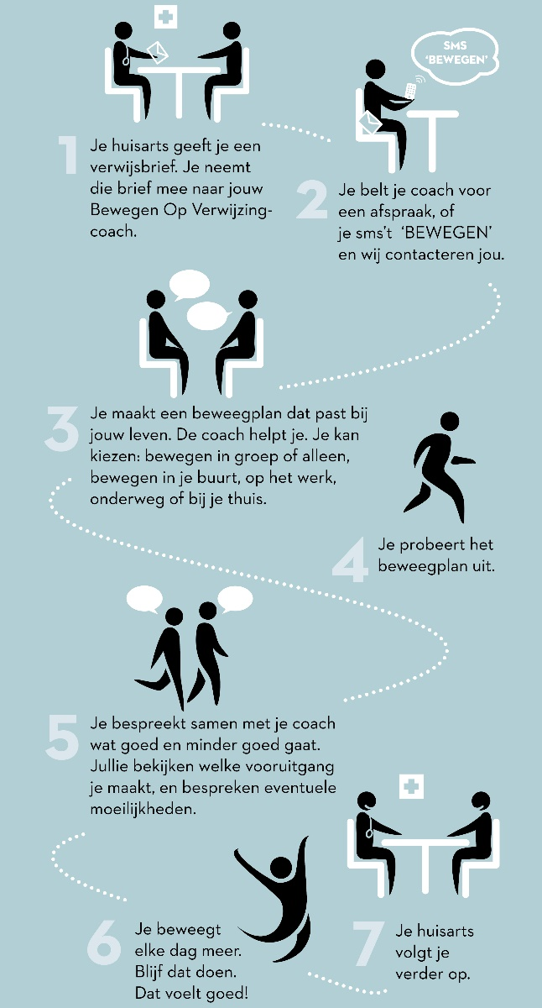
Vast verloop
Doorverwijzer maakt verwijsbrief op
Deelnemer maakt afspraak
Samen beweegplan maken = maatwerk
Deelnemer probeert uit
Opvolging van coach
Actieve levensstijl zonder opvolging van coach
Opvolging van doorverwijzer

Slide 11
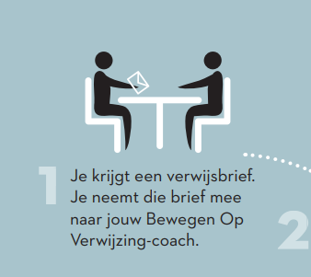

Slide 12
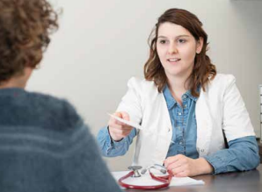
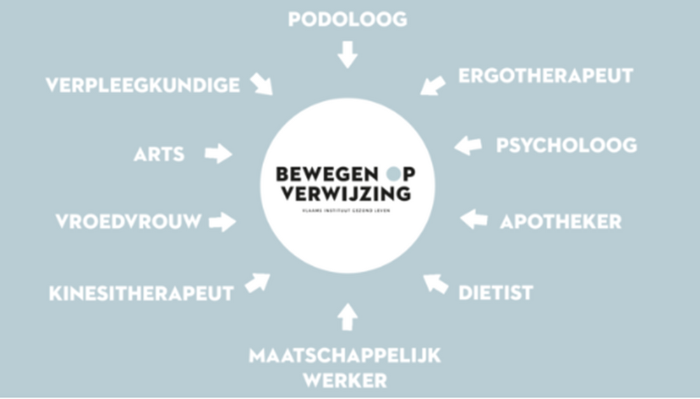
2017
2023

Slide 13


Slide 14
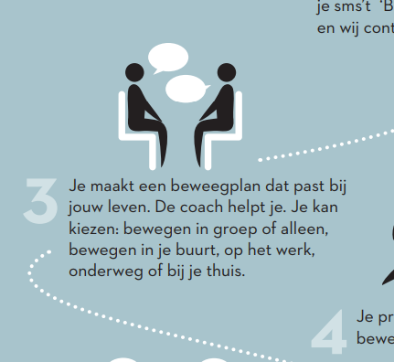

Slide 15

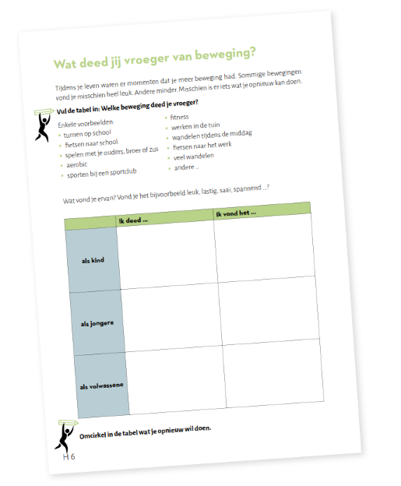

Slide 16


Slide 17
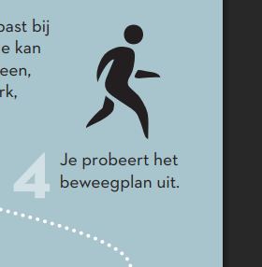

Slide 18
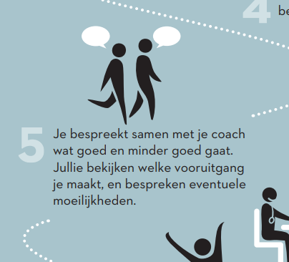

Slide 19



Slide 20

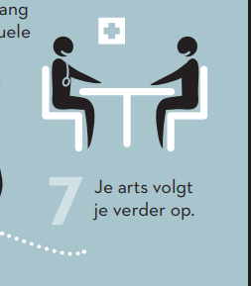

Slide 21
Groepssessies
3 tot 10 personen
Zelfde inhoud
Max 1 u45 per sessie

Slide 22
Kostprijs voor de deelnemer?

Slide 23
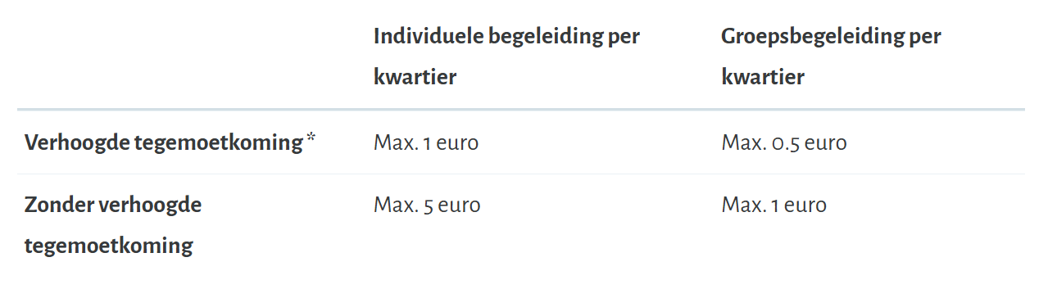

Slide 24
Hoe werkt het puntensysteem?

Slide 25
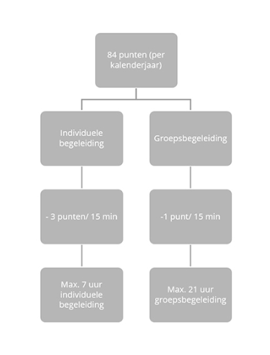
Een verwijsbrief geldt voor 2 kalenderjaren
Datum eerste gesprek telt als start

Slide 26
Hoe maak je een verwijsbrief?

Slide 27
Hoe maak je een verwijsbrief?
Online verwijsbrief
Geschreven verwijsbrief
Identificatiegegevens als verwijzer en Riziv-nummer
De identiteit van de patiënt
De vermelding dat de patiënt onvoldoende beweegt of te lang stilzit
(+ handtekening)

Slide 28


Slide 29
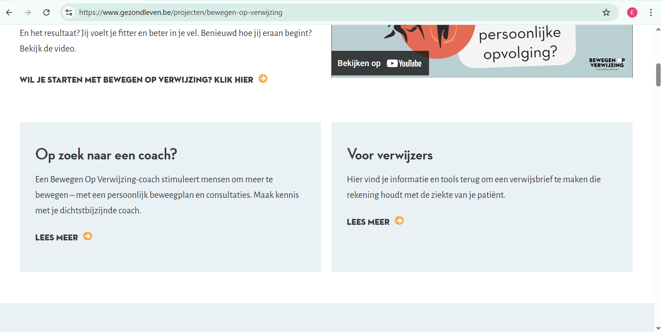

Slide 30


Slide 31
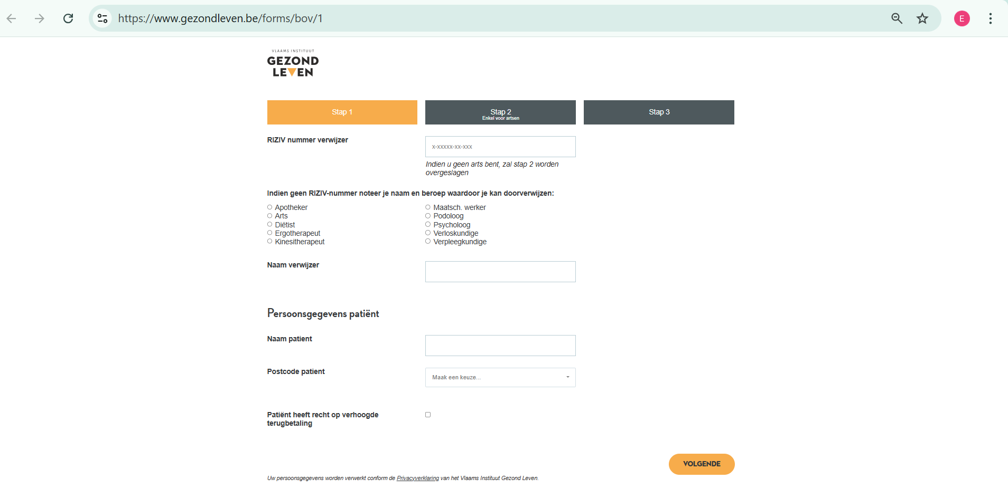

Slide 32
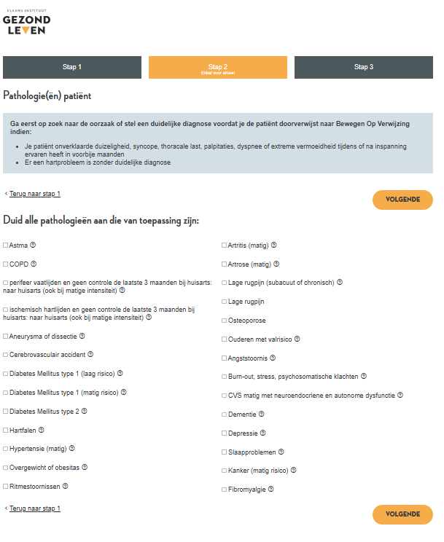

Slide 33


Slide 34
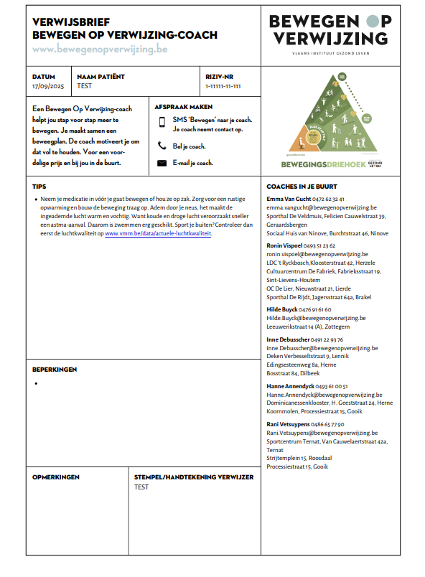

Slide 35
Afspraak maken?
Met een verwijsbrief kan een deelnemer contact opnemen met een coach:
Bellen
Sms ‘Bewegen’
E-mail
Via website

Slide 36

https://www.gezondleven.be/projecten/bewegen-op-verwijzing/bov-coaches

Slide 37
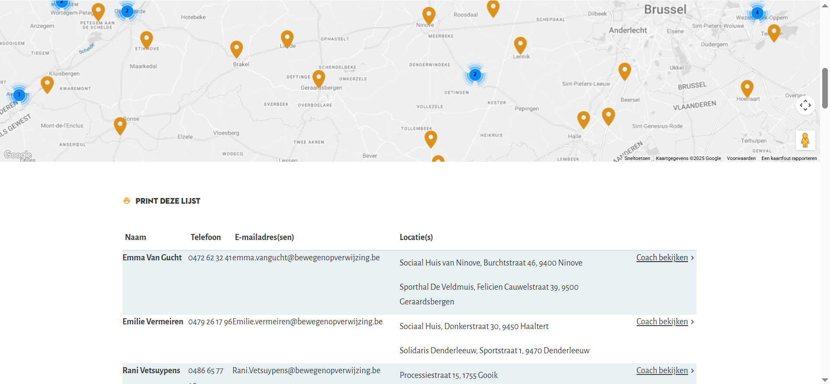

Slide 38
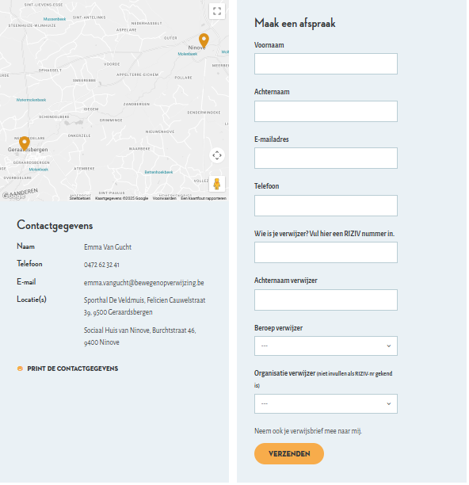

Slide 39
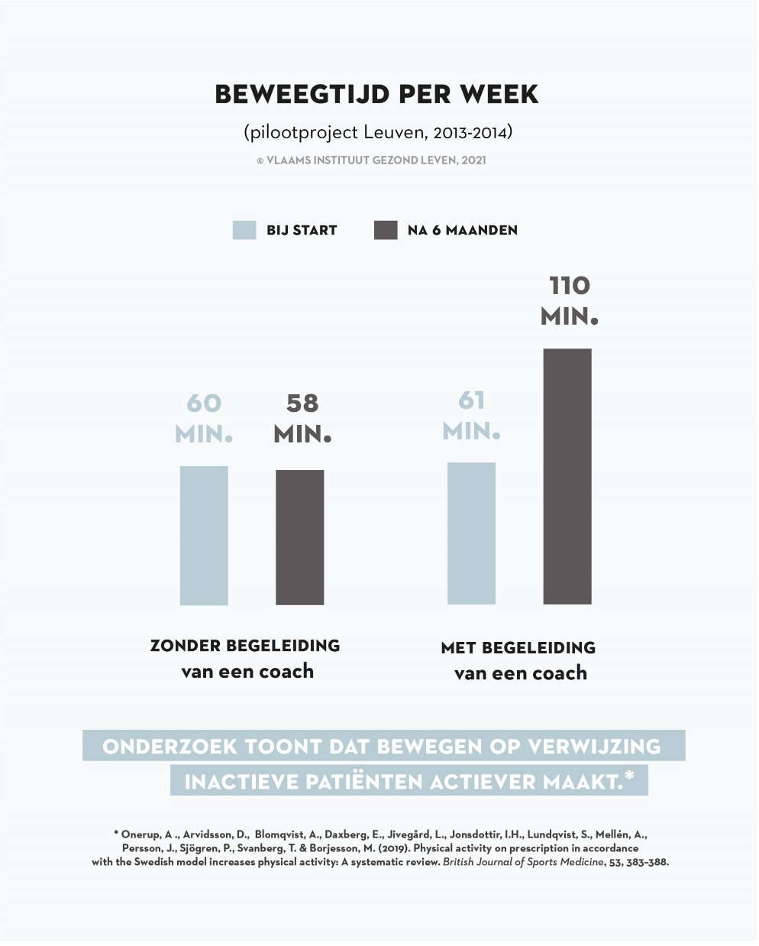


Slide 40
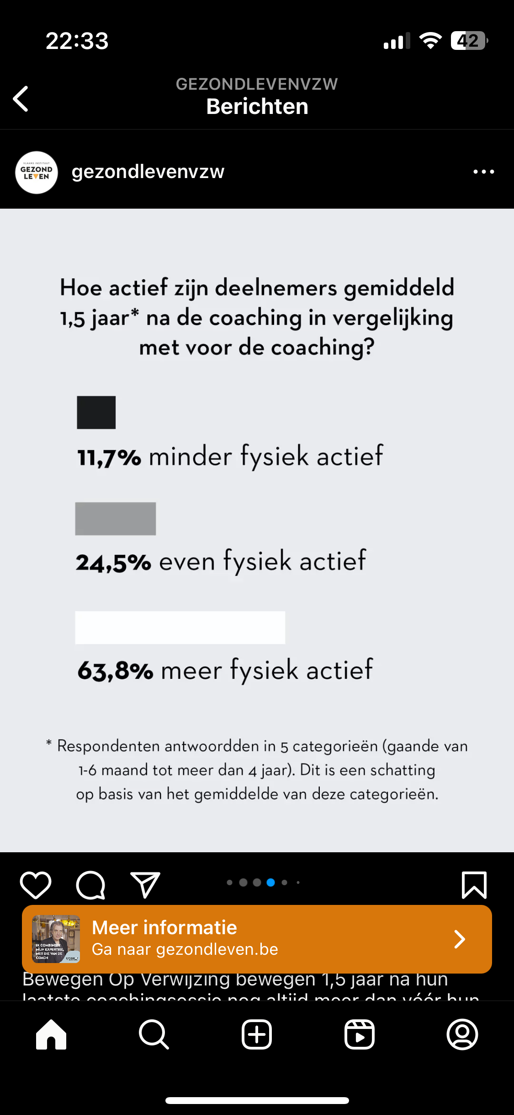

Slide 41

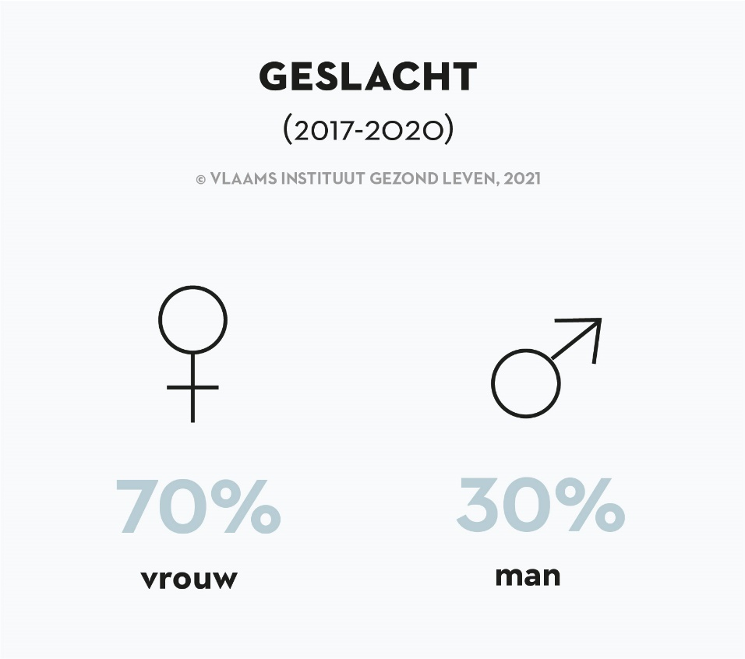

Slide 42
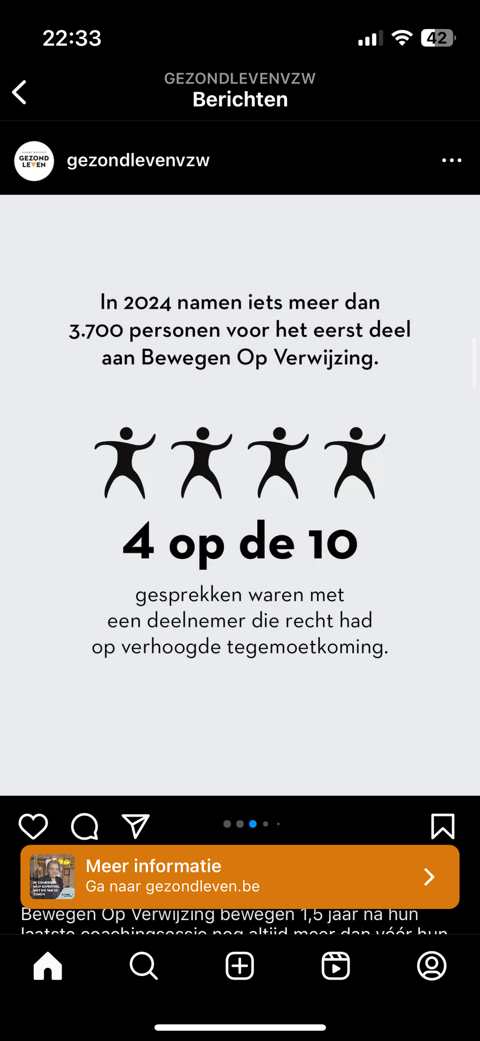

Slide 43
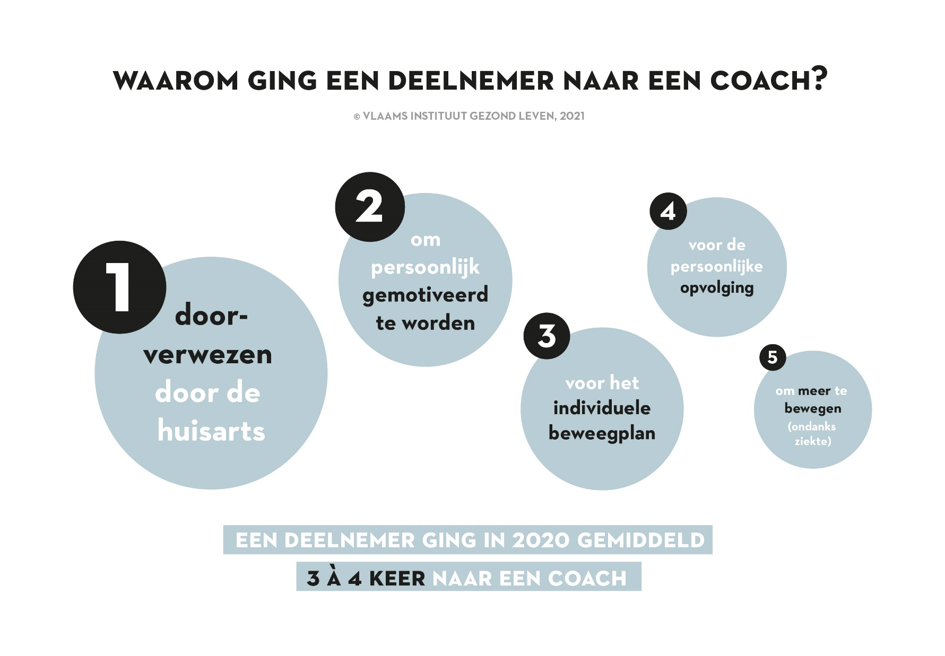

Slide 44
Bewegen Op Verwijzing in jouw regio!

Slide 45
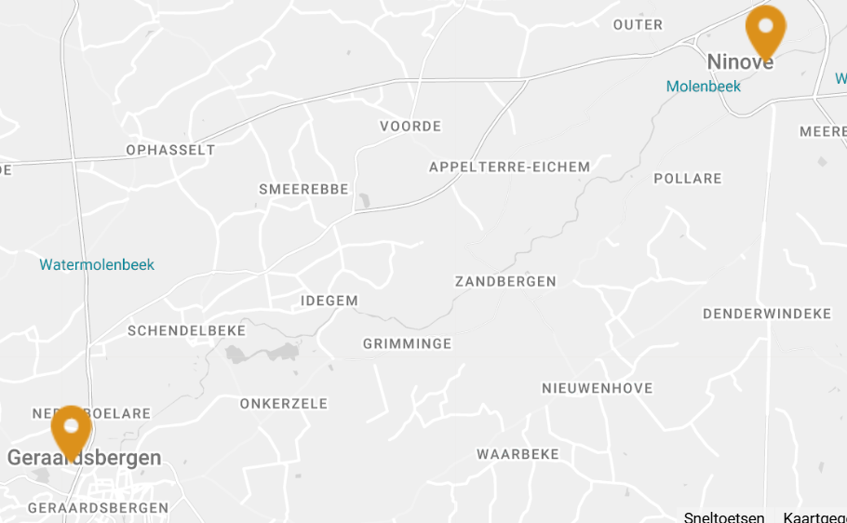
Geraardsbergen: Felicien Cauwelstraat 39, 9500 Geraardsbergen (Sporthal De Veldmuis)
Ninove:
Burchtstraat 46, 9400 Ninove
(Sociaal Huis van Ninove)

Slide 46
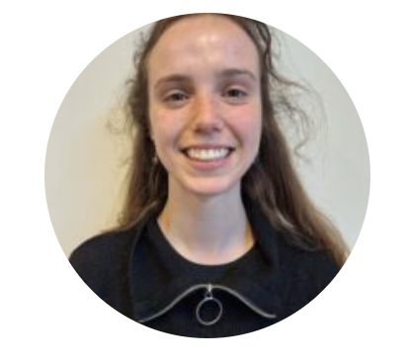
Emma Van Gucht
0472 62 32 41
emma.vangucht@bewegenopverwijzing.be
www.bewegenopverwijzing.be
Notes:
.

Slide 47
Bedankt voor jullie aandacht!

